Slide 1
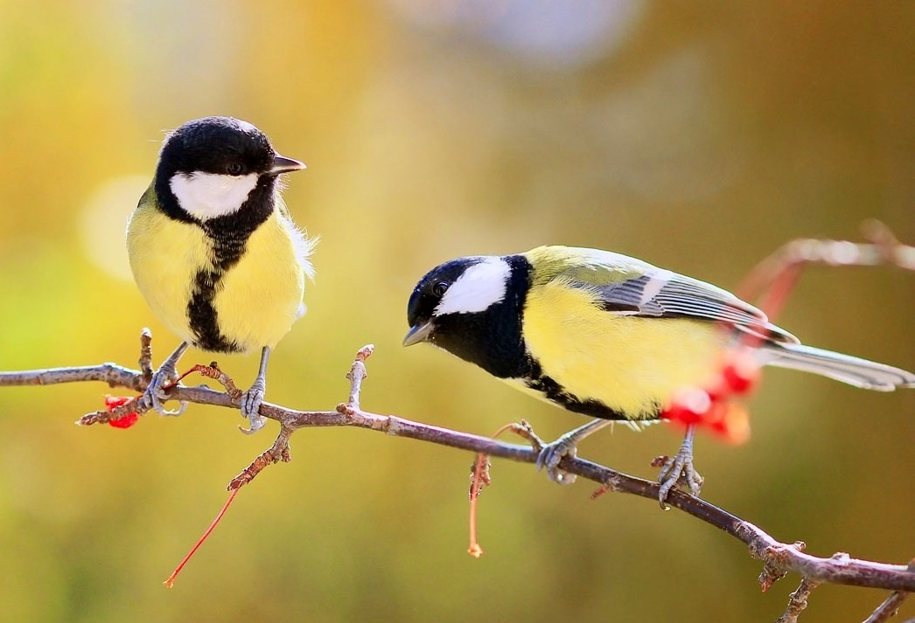
Пернатые друзья

Slide 2
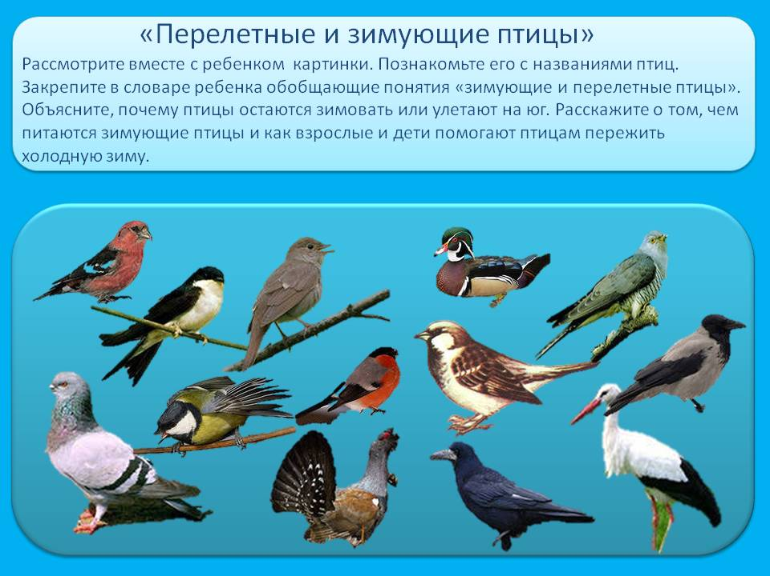
Игра
«Прилетели птицы»

Slide 3
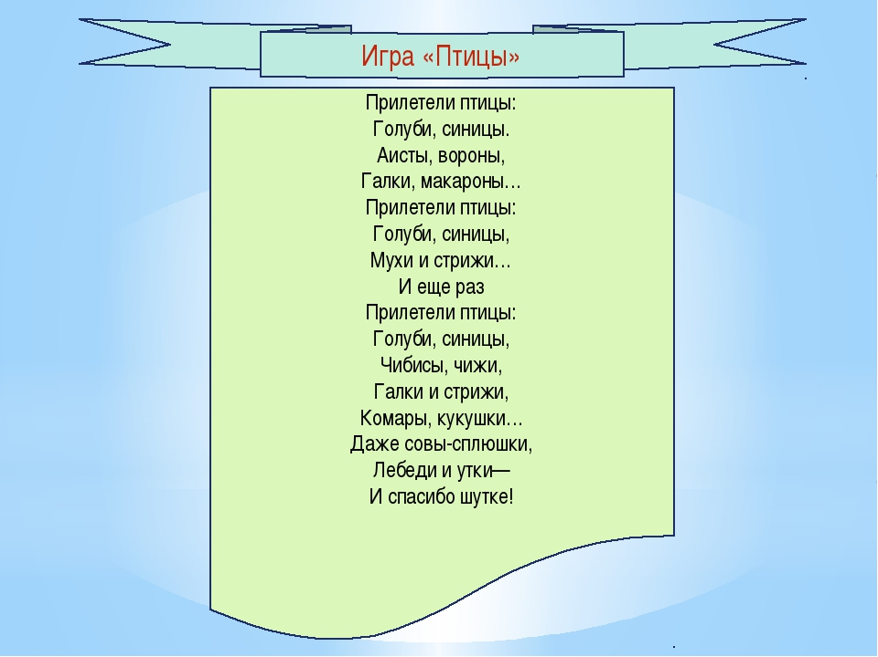

Slide 4



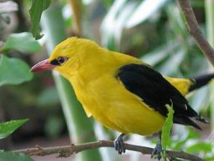
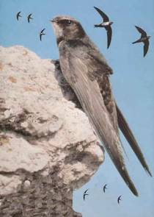
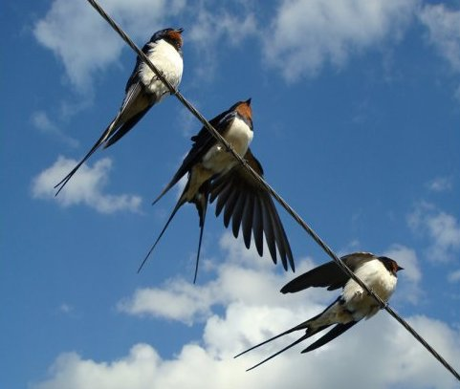
Перелётные птицы.
Иволга
Стриж
Ласточки

Slide 5
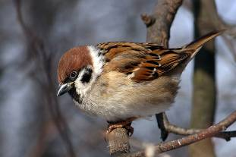
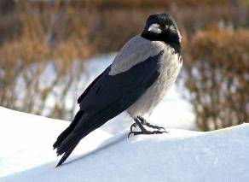
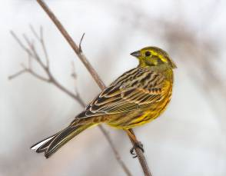
Зимующие птицы.
Овсянка
Воробей
Сорока
Воробьи, сороки, вороны, овсянки подкармливаются вблизи жилища человека.

Slide 6
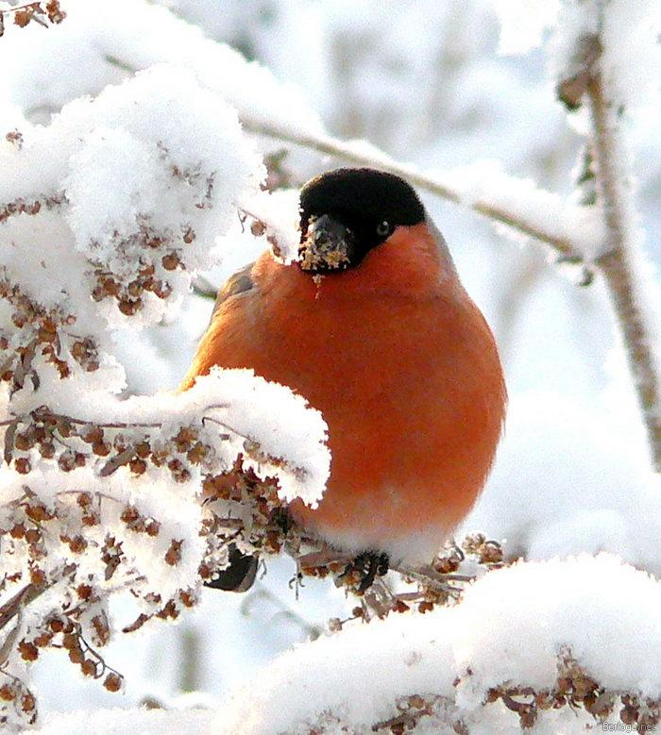
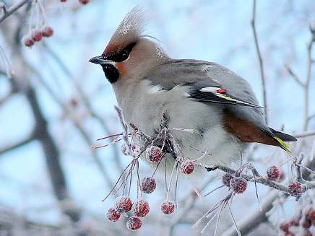
Снегирь
Свиристель
Прилетели к нам на зимовку из северных районов снегири и свиристели. Ягоды рябины для них - лучшее лакомство.

Slide 7
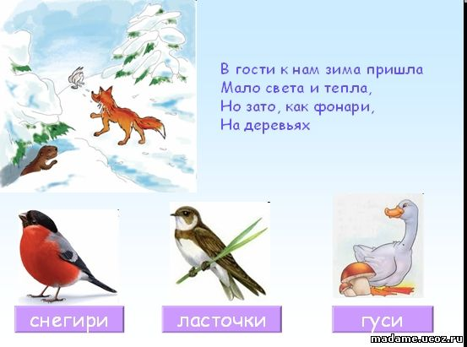
Игра «Угадай птицу»
В гости к нам зима пришла
Мало света и тепла.
Но зато как фонари Прилетели ….

Slide 8
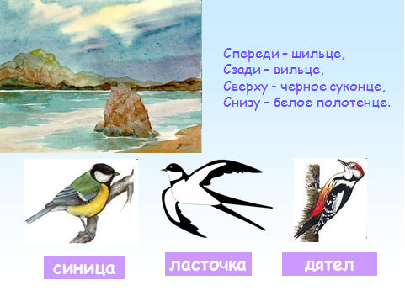
Спереди - шильце,
Сзади - вильце,
Сверху - черное суконце,
Снизу - белое полотенце

Slide 9
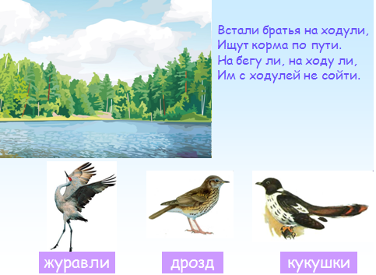
Встали братья на ходули
Ищут корма по пути.
На бегу ли, на ходу ли
Им с ходулей не сойти.

Slide 10
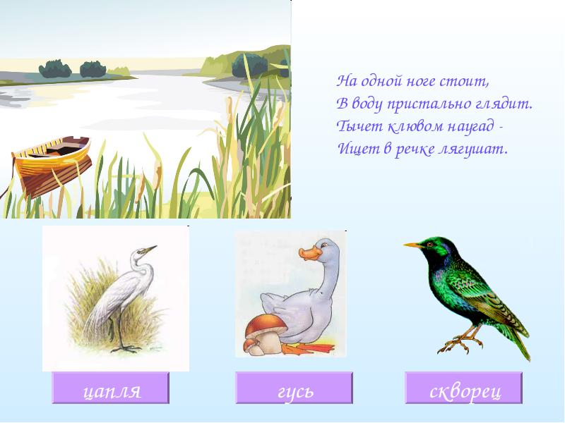
На одной ноге стоит,
В воду пристально глядит
Тычет клювом наугад,
Ищет в речке лягушат!

Slide 11

Он весной поет красиво,
Звонко, весело, игриво!
Угадай-ка поскорей,
Что за птица? …

Slide 12
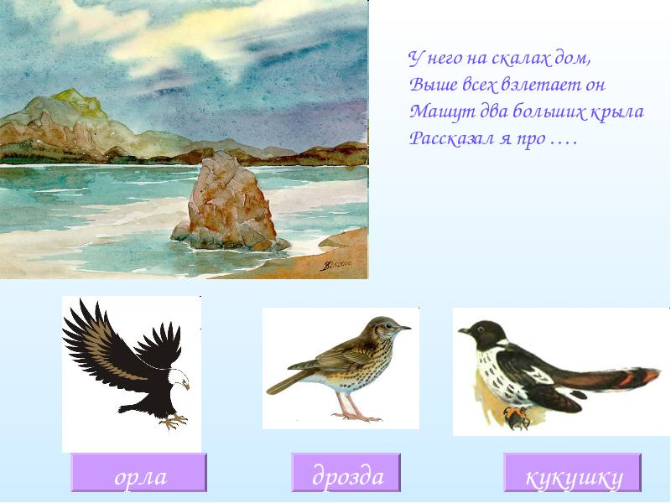
У него на скалах дом,
Выше всех взлетает он.
Машут два больших крыла
У красивого …

Slide 13

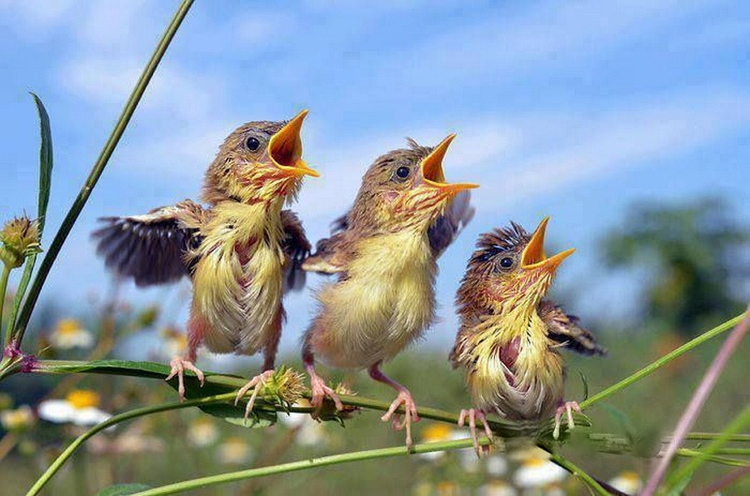
Игра
«Кто как поет»

Slide 14
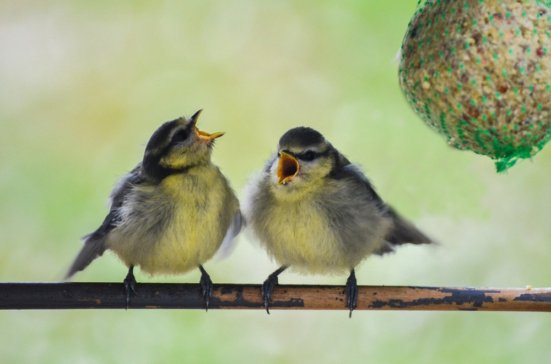
Игра
«Кто как поет»

Slide 15
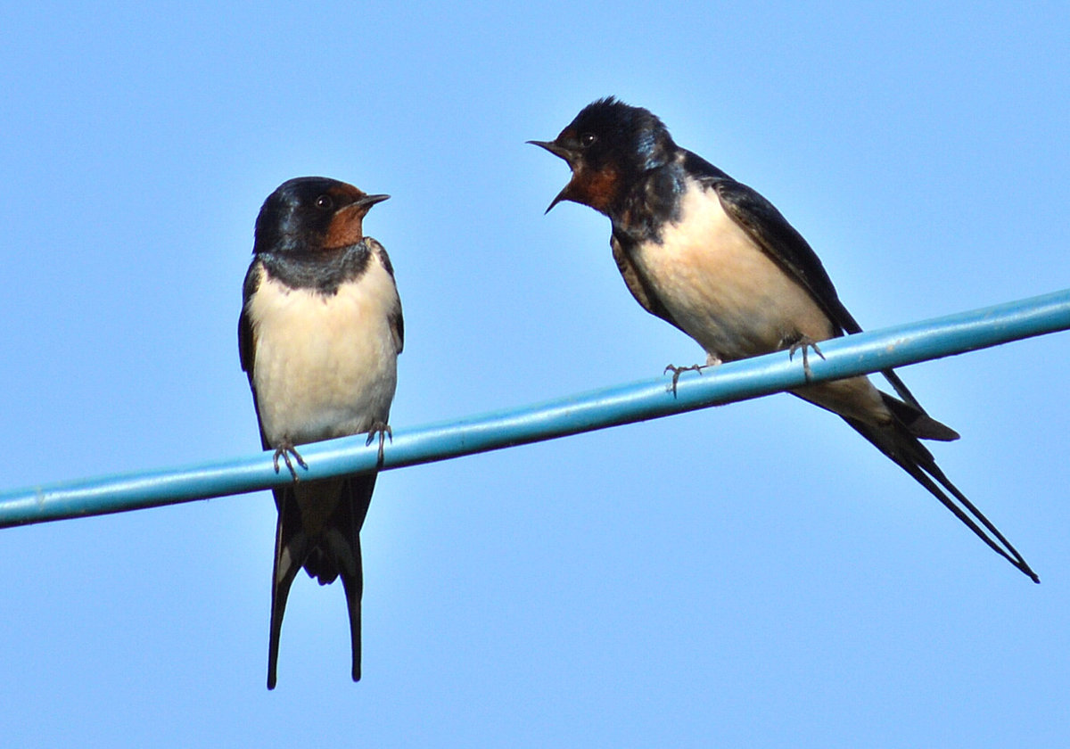
Игра
«Кто как поет»

Slide 16
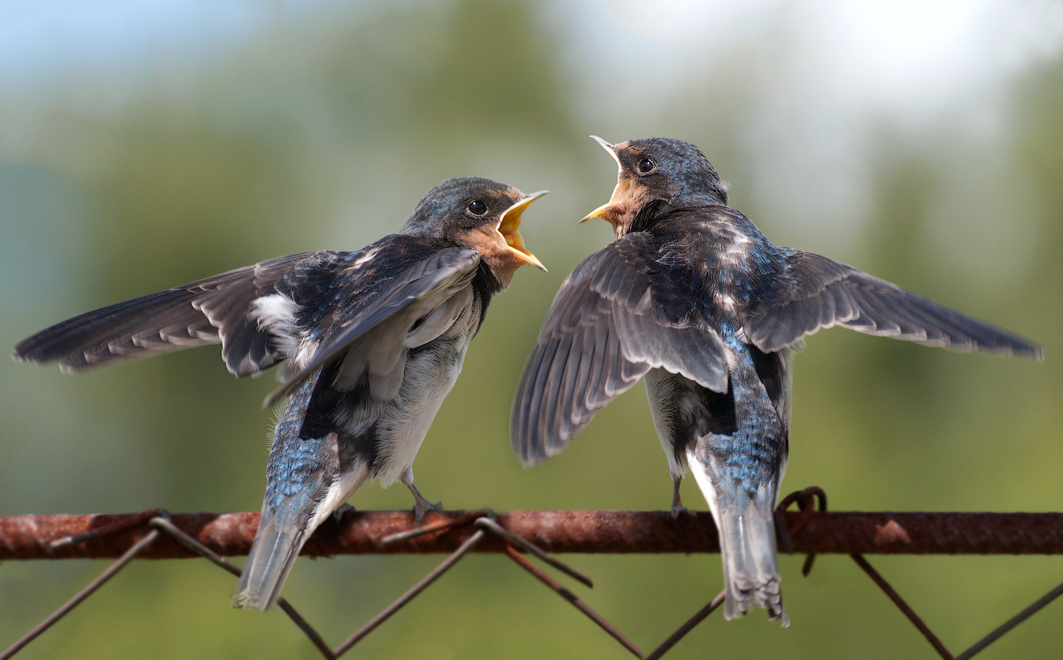
Игра
«Кто как поет»

Slide 17
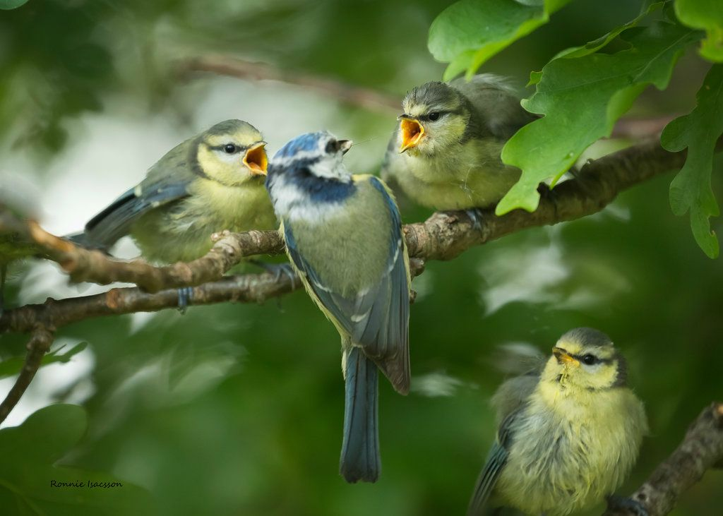
Игра
«Кто как поет»

Slide 18
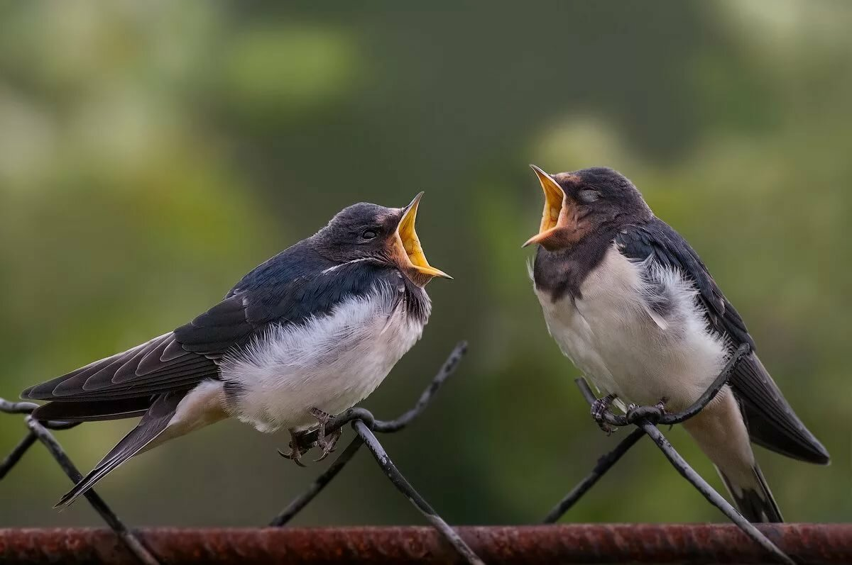
Игра
«Кто как поет»

Slide 19

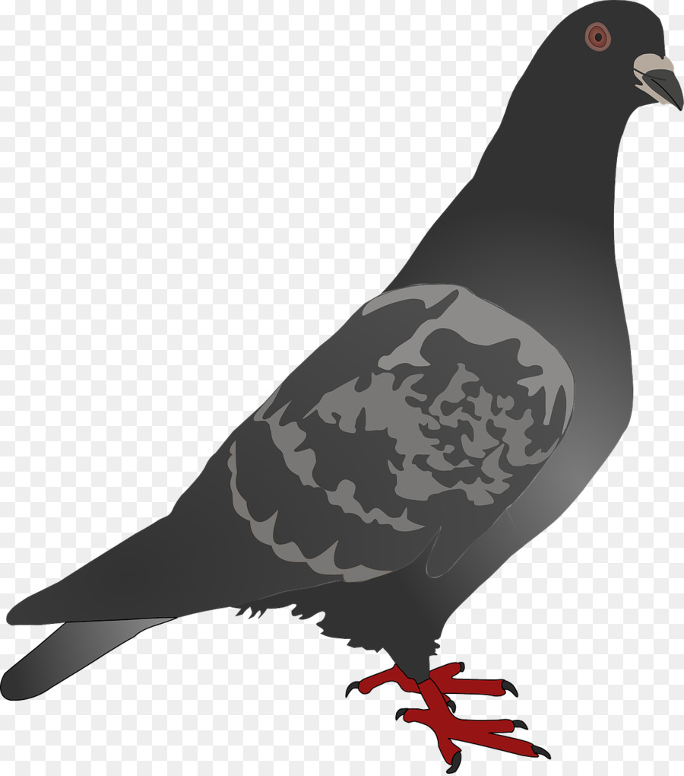
Игра
«Угадай чья тень»

Slide 20

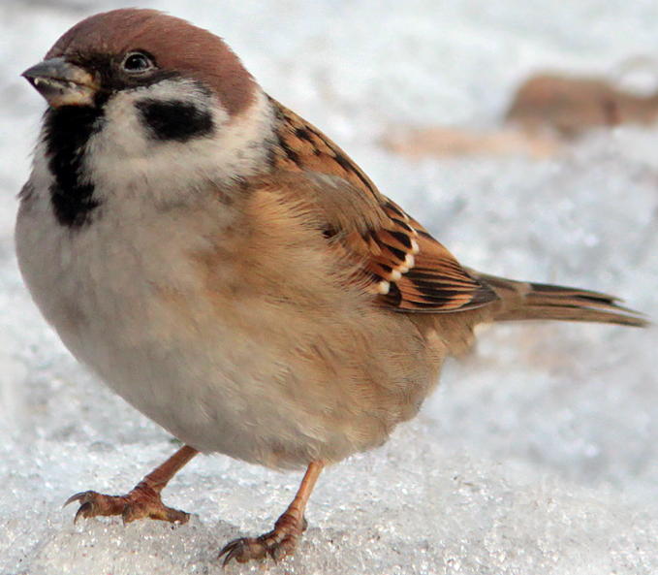

Slide 21
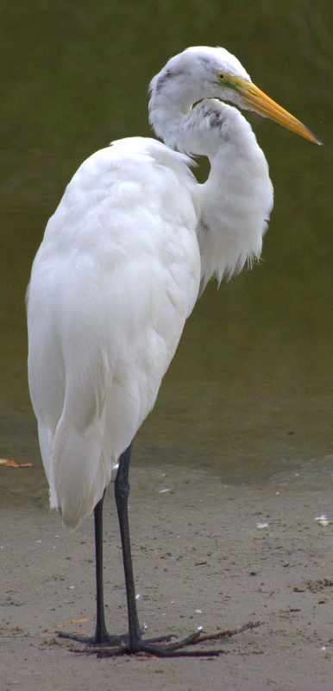


Slide 22
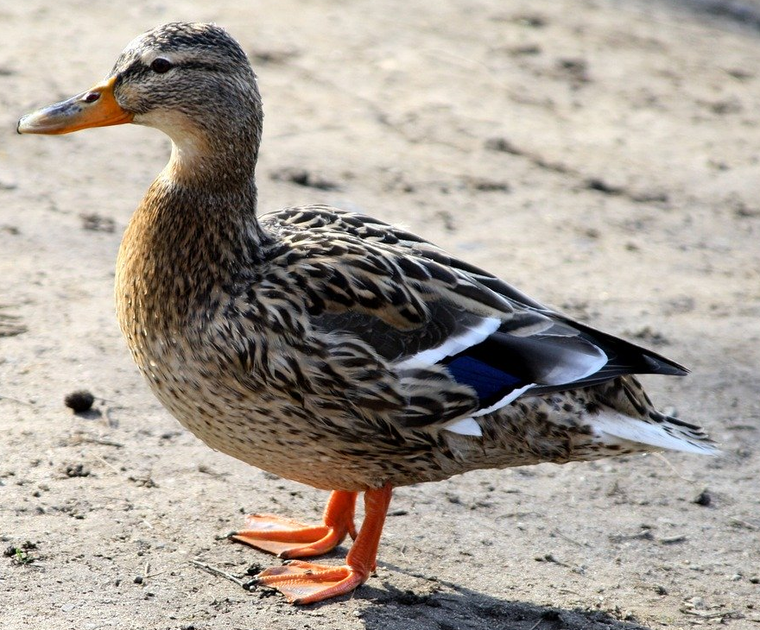


Slide 23
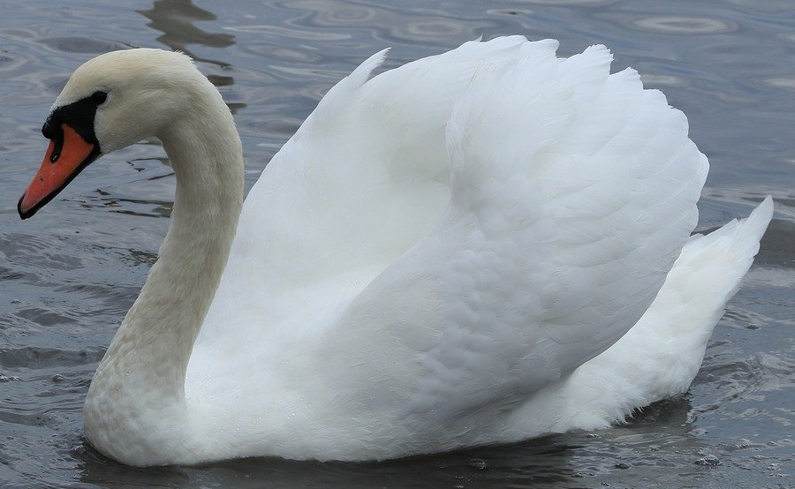


Slide 24
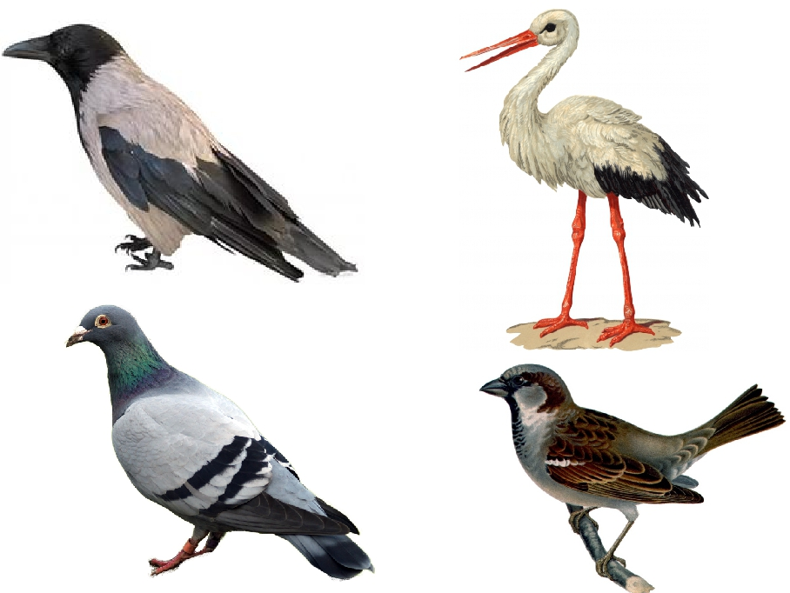
Игра
«Четвертый лишний»

Slide 25
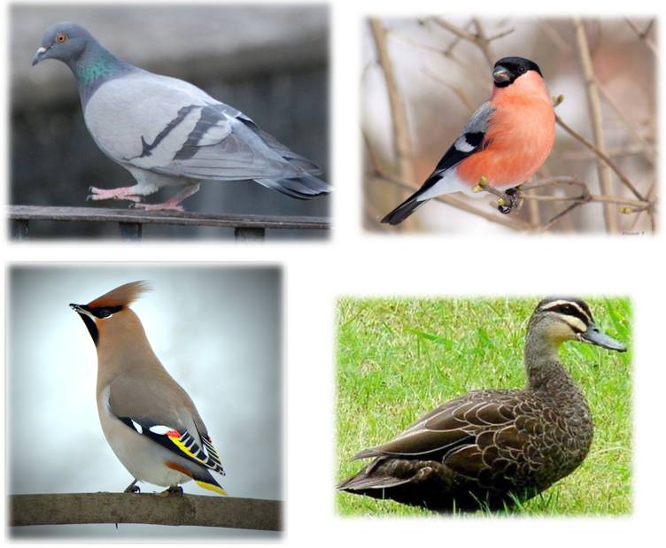

Slide 26
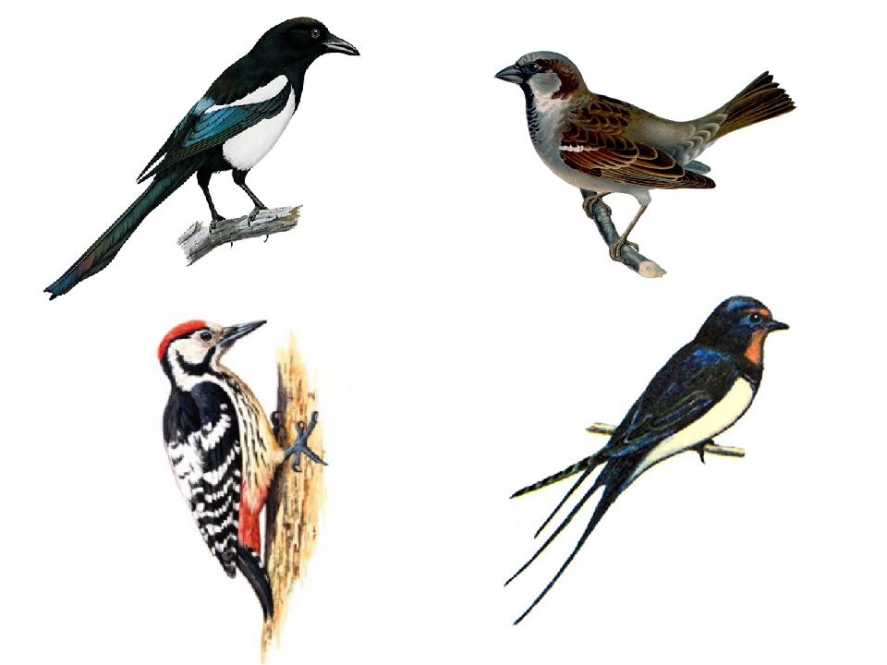

Slide 27
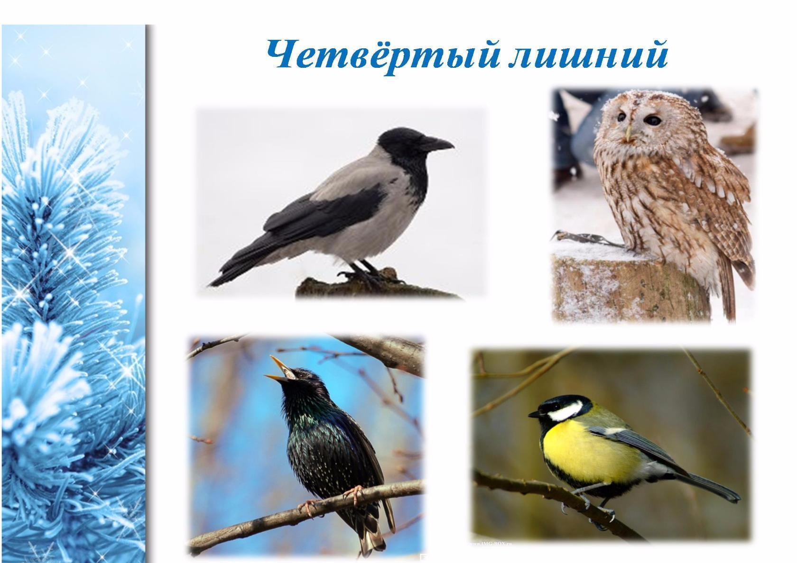

Slide 28
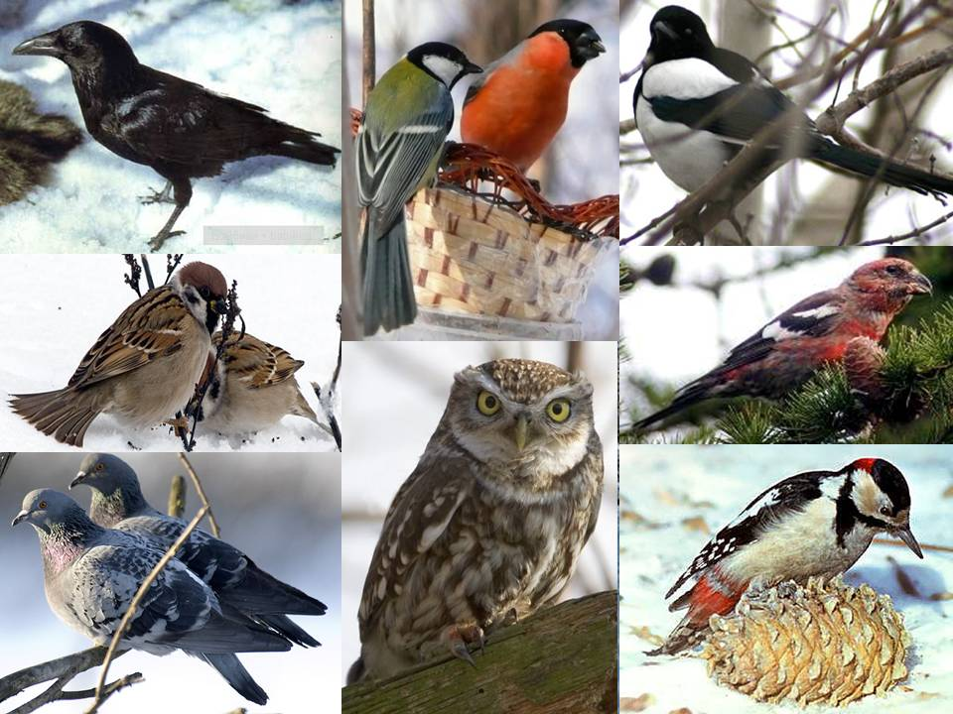
Экологические ребусы

